Slide 1

知识图谱
刘 影 5720182035
李欣悦 5720182039
张心阳 3220180768
钟 豪 3220180775

Slide 2
目录
CONTENT
选题背景
知识抽取
知识表示
知识融合
知识推理
技术应用
PART ONE
PART TWO
PART THREE
PART FOUR
PART FIVE
PART SIX

Slide 3
选题背景
PART ONE

Slide 4
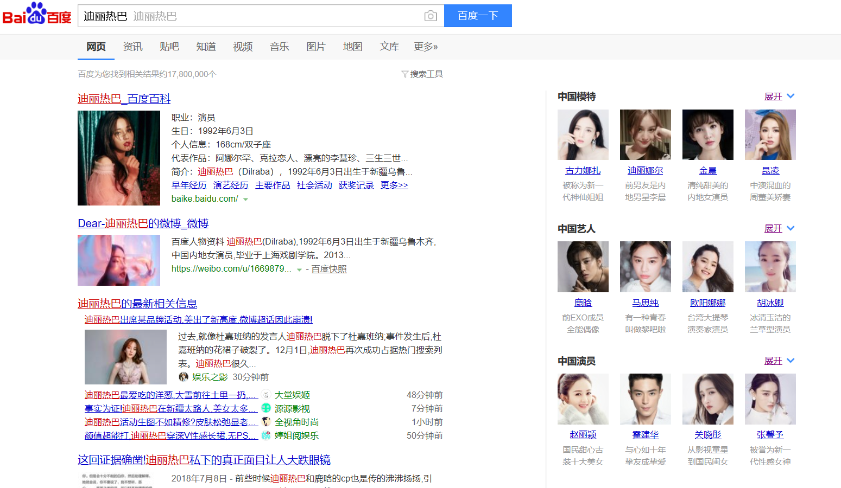
PART ONE 选题背景
知识图谱是什么？
Notes:
虽然你可能说不出知识图谱的具体定义，但其实每天都在使用它。当你在百度搜索时，搜索结果右侧的联想，就来自于知识图谱技术的应用；你问百度某个字怎么念，答案也来自知识图谱的应用；你和度秘聊天，问他詹姆斯和科比谁厉害、都取得了哪些成就等等，背后都是知识图谱在发挥作用……

Slide 5
PART ONE 选题背景
大规模
互联网信息的爆炸性增长
多元化
结构松散
传统搜索的低准确性
用户对知识服务高需求和高期望
Notes:
搜索引擎经常会面临一词多义的情况，例如：
金庸小说“笑傲江湖”，被改变成了各种版本的电视剧、电影、甚至是游戏，用户搜索“笑傲江湖”时，是想要找小说、还是电影呢？
“李娜”是一个网球运动员的名字，也是一个歌手的名字；
“文章” 可能是个人名，也可能是article；
“小米”是某个公司的名称、手机品牌，也是一种农作物；
“火箭”是一种承担太空运载的交通工具，也是一个篮球队的名称，等等

Slide 6
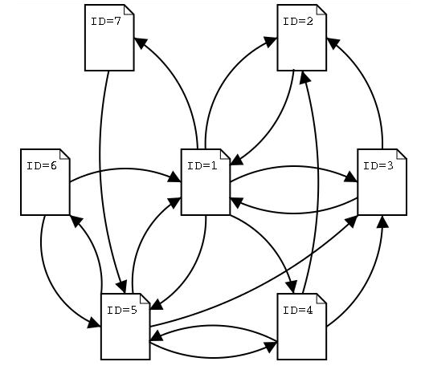
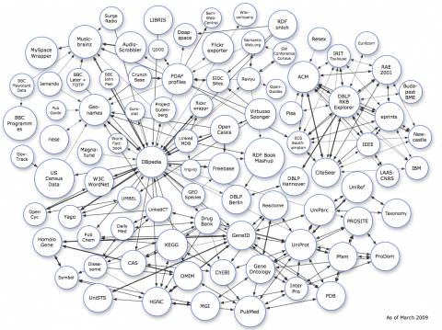
PART ONE 选题背景
Semantic Web
Tim Berners-Lee 1998年提出语义网的概念
通过给全球信息网上的文档（如：标准通用标记语言下的一个应用HTML）添加能够被计算器所理解的语义“元数据”（Metadata），从而使整个互联网成为一个通用的信息交换媒介
Page/Document web
Data web
Notes:
在Tim最早的Web构想中，Web不仅是一个文本文档的互联网络，也是一个知识的互联网络。这个想法到了1998年演化为语义网(Semantic Web)。语义网技术影响了之后十多年的全球知识互联的努力，2006年演化为互联数据(Linked Data)，2012年以后以知识图谱(Knowledge Graph)的名义在工业界被应用。

Slide 7
PART ONE 选题背景
2012年5月17日
Google正式推出其用于改善下一代搜索引擎功能的辅助知识库
知识图谱
搜索
知识库
有序地组织海量的网络数据
更直观的图形的方式向用户返回经过加工和推理的知识
可以描述不同层次和粒度的抽象概念
可以用作互联网资源组织的基础，使更大范围内资源的知识整合与检索成为可能
实现智能化语义检索的基础和桥梁

Slide 8
PART ONE 选题背景
是一种揭示实体之间关系的结构化的语义知识库
其构成一张巨大的语义网络图，节点表示实体或概念，边则由属性或关系构成。其中，每个实体或概念可以用一个全局唯一确定的标识符来标识；每个属性-值对（attribute-value pair,AVP）用来刻画实体的内在特性；关系则用来连接两个实体，刻画它们之间的关联。
知识图谱

Slide 9
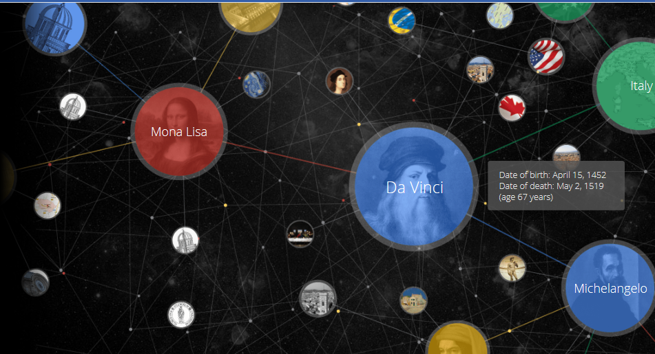
PART ONE 选题背景
知识库是什么？
采用某种知识表示方式来存储管理互相关联的知识片集合
包含丰富的数据，数据来源于原有的关系型数据库、LOD中的部分关联数据集、领域本体、用户数据、从半结构化和非结构的数据内容中抽取出的理论知识、事实数据、启发式知识等
服从于本体控制的知识单元的载体，覆盖了各种概念、实例、属性、关系等要素，并保持高效率地更新，以便随时满足用户的知识需求。
Google知识图谱
实体及其之间的关系图；
2012年5月发布时：5亿个对象实体，35亿个事实和关系
2013年1月：5.7亿个对象实体，事实关系增长到180亿
Notes:
谷歌知识图谱为例，它在2012年5月发布时已包含5亿多的对象实体和关于这些实体的超过35亿的事实关系，仅仅6个月后，实体数量增长到5.7亿，事实关系增长到180亿，到目前为止，还在不断地更新扩展

Slide 10
PART ONE 选题背景
知识图谱的覆盖范围
注重广度，强调融合更多的实体
主要应用于智能搜索等领域
准确度不够高，并且受概念范围的影响
通用知识图谱
知识图谱
依靠特定行业的数据来构建，具有特定的行业意义
实体的属性与数据模式往往比较丰富，需要考虑到不同的业务场景与使用人员
行业知识图谱

Slide 11
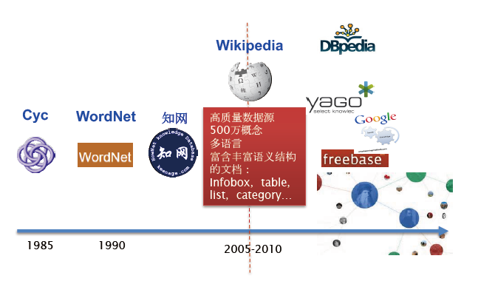
PART ONE 选题背景
知识图谱的发展历史
Notes:
从人工的构建知识图谱：WordNet, Cyc
到基于Wikipedia的知识图谱：Yago, DBPedia, Freebase
机器可读的本体或辞典通常是由人工构建的，因此具有良好的可靠性。用于本体构建最多的当属WordNet和Cyc与OpenCyc，它们有时候被用于直接的知识抽取数据源，有时也作为启动过程的初始数据。
开放链接数据和开放知识库严格而言属于半结构化的数据，这些数据通常以图形式的数据结构存储。最知名的为YAGO[14]、DBPedia[15]和Freebase[16]，这些数据源通常具备很高的覆盖面，同时在特定的领域也在相当数量的数据；同时也可用于通用知识图谱的构建。

Slide 12
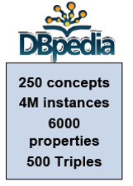
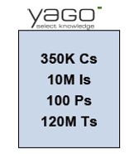
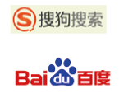
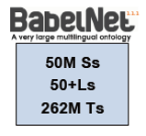
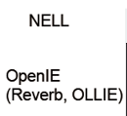
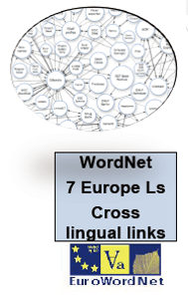
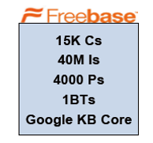
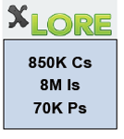
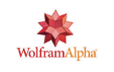
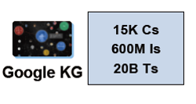
PART ONE 选题背景
现有的知识图谱
Notes:
维基百科知识图谱：dbpedia
其中，yago2和freebase知识图谱，他们是通过从维基百科和WordNet等知识库抽取了大量的实体及实体关系来建立的；
Open Information Extraction (Open IE), Never-Ending Language Learning (NELL)是直接从上亿个网页中抽取实体关系三元组来建立的。

Slide 13
PART ONE 选题背景
知识图谱的架构
数据层：由一系列的事实（fact）组成，知识以事实为单位存储在图数据库
逻辑架构
模式层：构建在数据层之上，是知识图谱的核心，存储的是经过提炼的知识，通常采用本体库来管理知识图谱的模式层
知识图谱的架构
自顶向下构建：借助百科类网站等结构化数据源
从高质量数据中提取本体和模式信息，加入到知识库中
技术架构
自底向上构建：借助一定的技术手段，从公开采集的数据
中提取出资源模式，选择其中置信度较高的新模式
经人工审核之后，加入到知识库中
Notes:
在知识图谱技术发展初期，多数参与企业和科研机构都是采用自顶向下的方式构建基础知识库，例如，Freebase项目就是采用维基百科作为主要数据来源。随着自动知识抽取与加工技术的不断成熟，目前的知识图谱大多采用自底向上的方式构建，其中最具影响力的例子包括谷歌的Knowledge Vault和微软的Bing Satori知识库，都是以公开采集的海量网页数据为数据源，通过自动抽取资源的方式来构建、丰富和完善现有的知识库。

Slide 14
PART ONE 选题背景
知识图谱的构建过程
是从原始数据出发，采用一系列自动或半自动的技术手段，从原始数据中提取出知识要素（即事实），并将其存入知识库的数据层和模式层的过程。这是一个迭代更新的过程，根据知识获取的逻辑，每一轮迭代包含4个阶段：知识抽取、知识表示、知识融合以及知识推理

Slide 15
知识抽取
PART TWO

Slide 16
知识抽取
知识蕴含在半结构化、非结构化的互联网信息中，为了构建知识图谱，需要从中提取出实体、关系、属性等知识要素。
结构化的数据是指可以使用关系型数据库表示和存储，表现为二维形式的数据。
半结构化数据是结构化数据的一种形式，它并不符合关系型数据库或其他数据表的形式关联起来的数据模型结构，但包含相关标记，用来分隔语义元素。
无结构化数据是没有固定结构的数据，各种文档、图片、视频/音频等都属于非结构化数据。

Slide 17
知识抽取
涉及的关键技术包括：实体抽取、关系抽取和属性抽取 。
实体抽取，也称为命名实体识别，是指从文本数据集中自动识别出命名实体（人名、地名、机构名、专有名词等），主要包括常包括识别实体边界和确定实体类别。
关系抽取，从语料中抽取实体间的关系，通过关系将实体联系起来，以形成网状的知识结构。
属性抽取，从不同信息源中采集特定实体的属性信息，通过属性可形成对实体的完整勾画 。

Slide 18
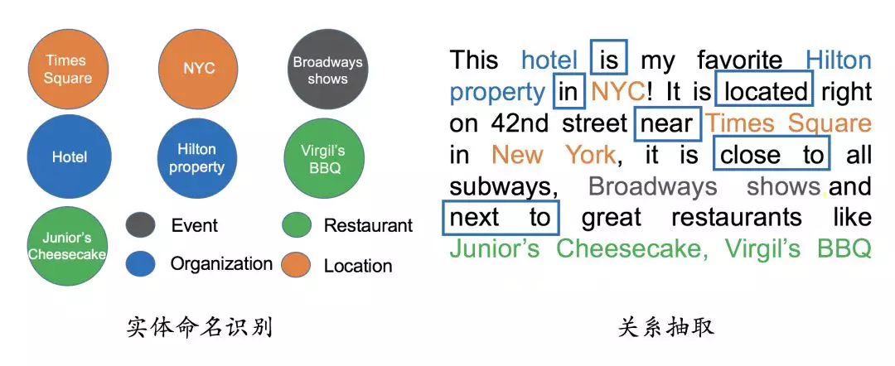
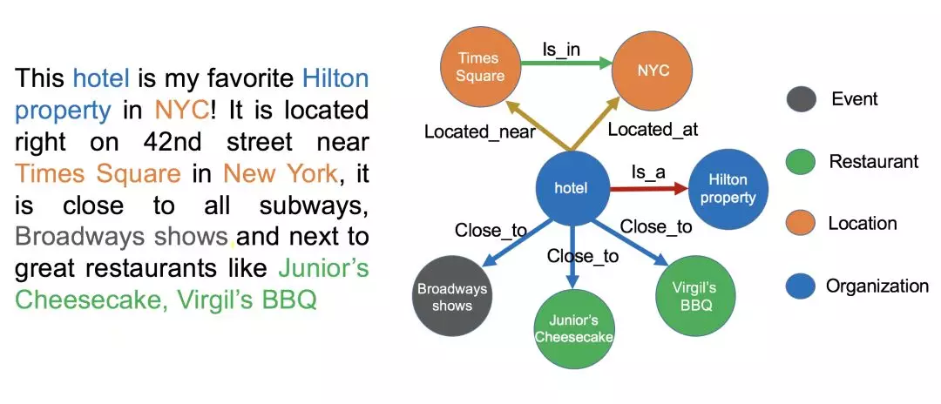
知识抽取
，

Slide 19
实体抽取
主要技术：
基于规则和词典的方法，选择特征构建模板，通过模式和字符串相匹配来抽取出文本中命名实体，这类系统大多依赖于知识库和词典的建立，灵活性差。
基于统计机器学习的方法（序列标注问题）：隐马尔可夫模型、最大熵、支持向量机、条件随机场等。
基于深度学习的方法： BiLSTM-CRF、 IDCNN-CRF。

Slide 20
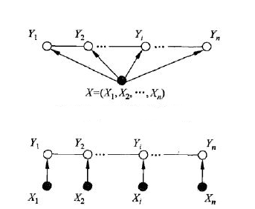
线性链条件随机场
设有线性链结构的随机变量序列 X=(X1,X2,...,Xn),Y=(Y1,Y2,...,YN)，在给定观察序列X的条件下，随机变量序列Y的条件概率分布为P(Y|X)，且随机变量序列Y满足马尔科夫特性，这时P(Y|X)则为线性链条件随机场。

Slide 21

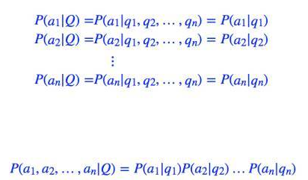
条件随机场
序列标注问题：输入序列记为Q={q_{1，} q_{2，}….q_{n}}，输出序列记为A={a_{1，} a_{2，}….a_{n}}
P(a_{1，} a_{2，}….a_{n}|Q)最大，假设输出序列相互独立（朴素假设），
假设某一个时刻输出值仅由同一时刻的输入值决定（特征无关）

Slide 22
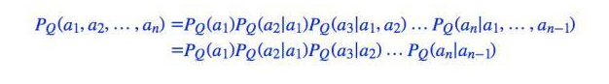
条件随机场
序列标注问题：输入序列记为Q={q_{1，} q_{2，}….q_{n}}，输出序列记为A={a_{1，} a_{2，}….a_{n}}
P(a_{1，} a_{2，}….a_{n}|Q)最大，输出序列采用二元语法（后一个输出项依赖于前一个输出项）
转移概率的乘积
CRF 定义全局的特征函数来约束输出序列间的约束关系，求出所有可能的输出序列的score。

Slide 23
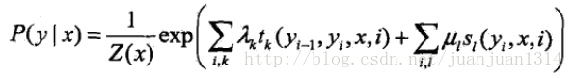
条件随机场
Linear-CRF参数化形式
节点特征函数，这类特征函数只和当前节点有关
局部特征函数，这类特征函数与当前节点和上一个节点有关
权重用以表达对这个特征函数的信任度。
每个特征函数定义了一个linear-CRF的规则，则其系数定义了这个规则的可信度，所有的规则和其可信度一起构成了最终的条件概率分布。

Slide 24
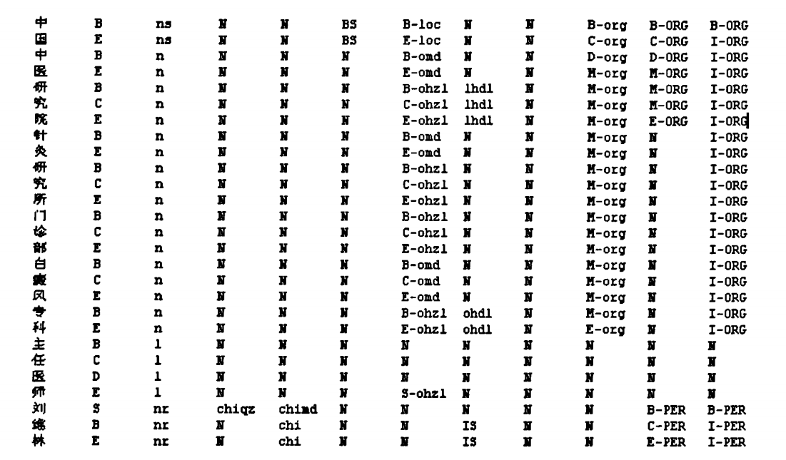
具体实现---从文本构造特征
语料生成模块（可以利用丰富的内部及上下文特征信息）：
以字为划分单位，为每个字添加丰富的特征信息。
特征信息：基本信息（词性、分界）、内部组成特征信息（常用的人名姓氏、地名简称）、外部引导特征（命名实体前后的指导词）、实体资源列表（常用的实体资源集）等等。

Slide 25
具体实现---生成特征函数
特征模板：从语料集中选择特征值
格式：%x[row,col] ，选择当前字x的部分特征， row相对行 数，col绝对列数
U00:%x[-2,0] U01:%x[-1,0] U02:%x[0,0] U03:%x[1,0] U04:%x[2,0] U05:%x[-2,0]/%x[-1,0]/%x[0,0]
根据特征模板为语料集中的每个字生成一系列的特征函数：
func1=if(output=B-org and feature=’U00:中’) return 1 else return 0
func2=if(output=I –org and feature=’U00:中’) return 1 else return 0
func3=if(output=B-per and feature=’U00:中’) return 1 else return 0
……………
func=if(output=B-org and feature=’U00:刘’) return 1 else return 0
func=if(output=I-org and feature=’U00:刘’) return 1 else return 0
func=if(output=B-per and feature=’U00:刘’) return 1 else return 0
完成条件随机场模型学习。

Slide 26
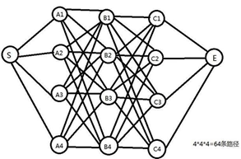
Linear-CRF学习和预测
学习：根据训练集筛选特征函数、通过梯度下降（拟牛顿法）法求出各个特征函数函数的权重
预测：在给定条件随机场和一个观测序列x,如何求出满足P(y|x)最大的序列y。
穷举法：

Slide 27
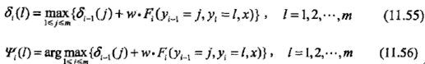
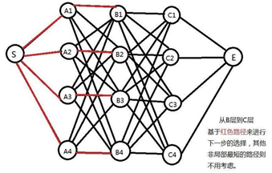
Viterbi算法解码
先从前向后推出每一个节点的最大可能的下一个节点，在确定终点之后在反过来选择前面的路径。
动态规划算法，利用了两个局部状态和对应的递推公式，从局部最优递推到整体最优。

Slide 28
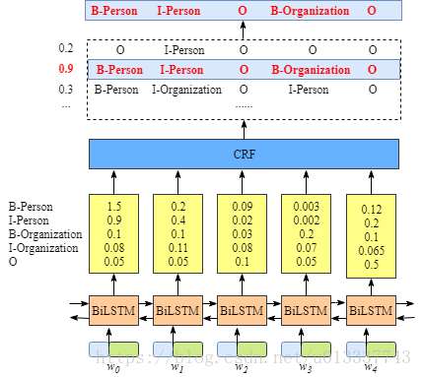
BiLstm-CRF命名实体识别
假设句子由五个字符组成，标注集合是 B-Person， I- Person，B-Organization，I-Organization， O。

Slide 29
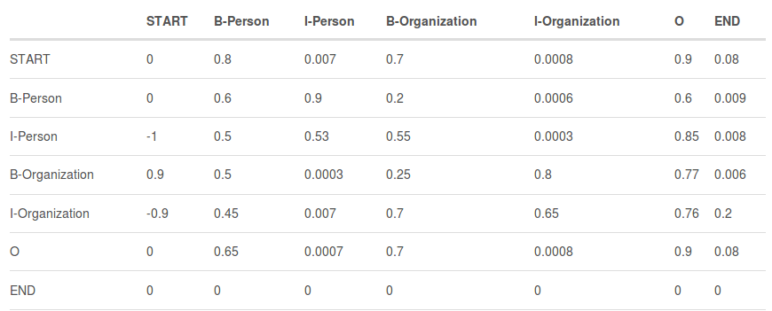
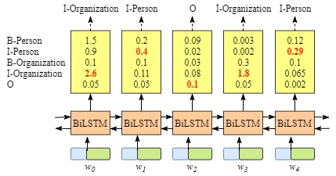
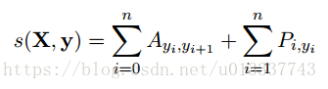
BiLstm-CRF命名实体识别
假设句子由五个字符组成，标注集合是 B-Person， I- Person，B-Organization，I-Organization， O。
没有CRF？

Slide 30
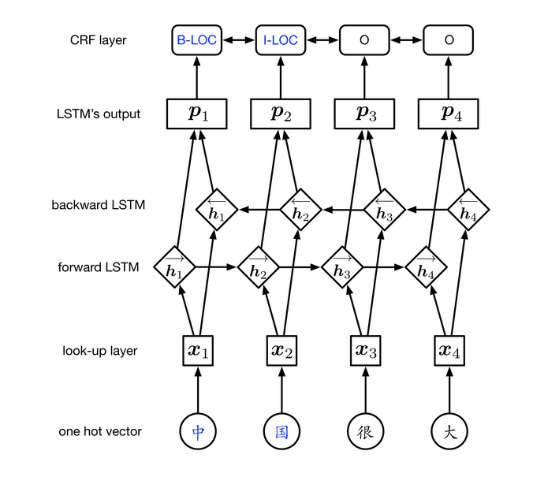
BiLstm-CRF命名实体识别
为什么双向？

Slide 31
关系抽取
技术手段：
人工构造语法和语义规则
统计机器学习方法
基于特征向量或核函数的有监督学习方法
将面向开放域的信息抽取方法和面向封闭领域的传统方法结合

Slide 32
属性抽取
技术手段：
将实体的属性视作实体与属性值之间的一种名词性关系，将属性抽取任务转化为关系抽取任务。
基于规则和启发式算法，抽取结构化数据。
基于百科类网站的半结构化数据，通过自动抽取生成训练语料，用于训练实体属性标注模型，然后将其应用于对非结构化数据的实体属性抽取。
采用数据挖掘的方法直接从文本中挖掘实体属性和属性值之间的关系模式，据此实现对属性名和属性值在文本中的定位。

Slide 33
知识表示
PART THREE

Slide 34
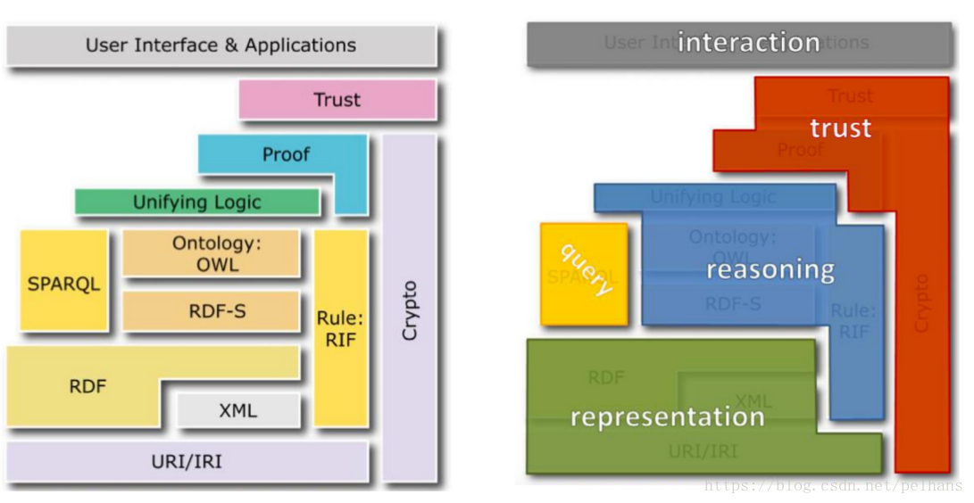
知识表示
。
基于语义网知识表示框架

Slide 35
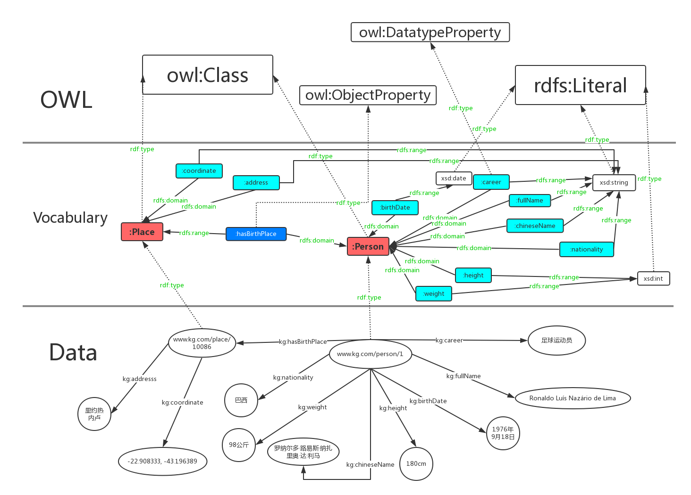
基于三元组的表示
资源描述框架（RDF）
是一种本体描述语言，在形式上可表示为三元组(Subject, predicate, object) ，每个资源都有唯一对应的资源标识符(URI)。
网络本体语言 （OWL）
在RDF的基础上扩充了Schema层，使它支持推理等操作。
1.owl:equivalentClass. 表示某个类和另一个类是相同的。
2. owl:equivalentProperty. 表示某个属性和另一个属性是相同的。
3. owl:sameAs. 表示两个实体是同一个实体
缺点：
1.计算效率低 2.数据稀疏问题
3.推理效率低

Slide 36
知识表示学习----分布式向量
面向知识库中实体和关系的表示学习。将知识图谱中的实体和关系蕴含的语义信息嵌入到低维向量空间中，使得实体和关系用低维实值向量表示，在语义向量空间中可计算实体关系的相似度来实现知识推理、补全等操作。
主要方法：距离模型 、单层神经网络模型、能量模型 、双线性模型、张量神经网络模型 、矩阵分解模型和翻译模型等。

Slide 37
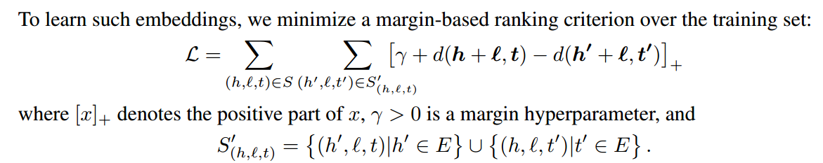
知识表示学习----翻译模型
TransE 模型将知识图谱中三元组表示为线性相加关系，如三元组（阿加莎，职业，剧作家）可以被表示成：阿加莎 + 职业 = 剧作家。 假设一条知识表示为（h，r，t），h，t是头尾两个实体的表示向量，r是关系的表示向量，定义能量函数𝑒(𝐡,𝐫,𝐭) =d（𝐡 + 𝐫 − 𝐭），d可以是欧式距离。
损失函数：
通过随机梯度下降算法 SGD训练模型。

Slide 38
知识融合
PART FOUR

Slide 39

PART FOUR 知识融合
Notes:
知识融合的目的是将不同数据源获取的知识进行融合，从而构建数据之间的关联。
图中不同颜色的圆圈代表不同的知识图谱来源，其中在dbpedia.org中的Rome 和geoname.org的roma是同一实体，通过两个sameAs链接。不同知识图谱间的实体链接是KG融合的主要工作。

Slide 40
PART FOUR 知识融合
知识融合的四个难点：
实现不同来源、不同形态数据的融合
海量数据的高效融合
新增知识的实时融合
多语言的融合
Notes:
next就像刚才李同学说的，通过信息抽取，我们实现了从非结构化和半结构化数据中获取实体、关系以及实体属性信息的目标，然而，这些结果中可能包含大量的冗余和错误信息，数据之间的关系也是扁平化的，缺乏层次性和逻辑性，因此有必要对其进行清理和整合．
知识融合包括２部分内容：实体链接和知识合并．通过知识融合，可以消除概念的歧义，剔除冗余和错误概念，从而确保知识的质量。

Slide 41
PART FOUR 知识融合
[实体链接]
实体链接(entity linking)是指对于从文本中抽取得到的实体对象，将其链接到知识库中对应的正确实体对象的操作。
Notes:
（实体对齐，本体匹配）
实体链接的一般流程是：
１）从文本中通过实体抽取得到实体指称项；
２）进行实体消歧和共指消解(指代消歧)，判断知识库中的同名实体与之是否代表不同的含义以及知识库中是否存在其他命名实体与之表示相同的含义；
３）在确认知识库中对应的正确实体对象之后，将该实体指称项链接到知识库中对应实体．

Slide 42
PART FOUR 知识融合
[知识合并]
实体链接(entity linking) 处理半结构化数据和非结构化数据
知识合并处理结构化数据，如外部知识库和关系数据库。
Notes:
在前面的实体链接中，我们已经将实体链接到知识库中对应的正确实体对象那里去了，但需要注意的是，实体链接链接的是我们从半结构化数据和非结构化数据那里通过信息抽取提取出来的数据。 那么除了半结构化数据和非结构化数据以外，我们还有个更方便的数据来源——结构化数据，如外部知识库和关系数据库。

Slide 43
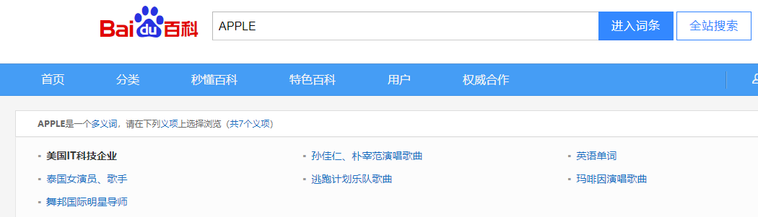
PART FOUR 知识融合
[实体链接]
[实体消歧]
----
Notes:
我们平时查资料，例如在百度百科中我们查找apple会有7个同名义项。有苹果公司也有英语单词， 在不同的知识来源中，apple表示的实体对象可能也会不同。这个时候就需要实体消歧技术。

Slide 44
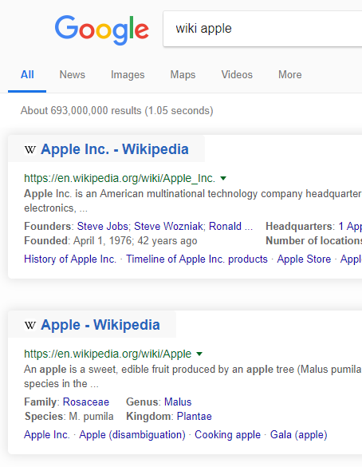
PART FOUR 知识融合
[实体链接]
----
[实体消歧]
实体消歧（entity disambiguation）是专门用于解决同名实体产生歧义问题的技术。在实际语言环境中，经常会遇到某个实体指称项对应于多个命名实体对象的问题，通过实体消歧，就可以根据当前的语境，准确建立实体链接。

Slide 45
PART FOUR 知识融合
[实体链接]
----
[实体消歧]
----
[聚类]
① 空间向量模型（词袋模型）
假设两个实体的记录x 和y， x和y在第i个属性上的值是xi,yixi,yi, 那么通过如下两步进行记录连接：
属性相似度： 综合单个属性相似度得到属性相似度向量: [sim(x1,y1),sim(x2,y2),…,sim(xN,yN)][sim(x1,y1),sim(x2,y2),…,sim(xN,yN)]
实体相似度： 根据属性相似度向量得到一个实体的相似度。
缺点在于没有考虑上下文语义信息，这种信息损失会导致在某些情况下算法性能恶化，如短文本分析。
Notes:
聚类法是指以实体对象为聚类中心，将所有指向同一目标实体对象的指称项
聚集到以该对象为中心的类别下．聚类法消歧的关键问题是如何定义实
体对象与指称项之间的相似度。

Slide 46
PART FOUR 知识融合
[实体链接]
----
[实体消歧]
----
[聚类]
假设两个实体的记录x和y，x和y在第i个属性上的值是xi,yi, 那么通过如下两步进行记录连接：
属性相似度： 综合单个属性相似度得到属性相似度向量: [sim(x1,y1),sim(x2,y2),…,sim(xn,yn)]
实体相似度： 根据属性相似度向量得到一个实体的相似度。
Notes:
聚类法是指以实体对象为聚类中心，将所有指向同一目标实体对象的指称项
聚集到以该对象为中心的类别下．聚类法消歧的关键问题是如何定义实
体对象与指称项之间的相似度。

Slide 47
PART FOUR 知识融合
[属性相似度的计算]
属性相似度的计算有多种方法，常用的有编辑距离、集合相似度计算、基于向量的相似度计算等。
编辑距离： Levenstein、Wagner and Fisher、Edit Distance with Afine Gaps
集合相似度计算： Jaccard系数， Dice
基于向量的相似度计算： Cosine相似度、TFIDF相似度
……

Slide 48
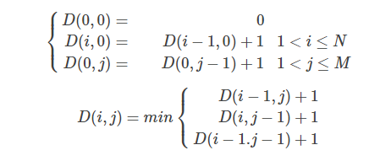
PART FOUR 知识融合
[编辑距离]
Levenstein Distance
Levenshtein 距离，即最小编辑距离，目的是用最少的编辑操作将一个字符串转换成另一个.
举个例子,计算Lvensshtain 与 Levenshtein 间的编辑距离:
Lvensshtain→insert"e"→Levensshtain
Levensshtain→delete"s"→Levenshtain
Levenshtain→sub"a"to"e"→Levenshtein
Notes:
上述将Lvensshtain转换为Levenshtein ，总共操作3次，编辑距离也就是3。

Slide 49
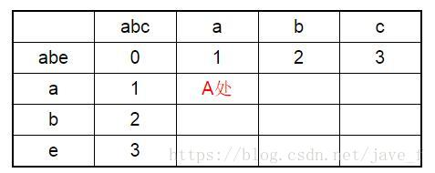
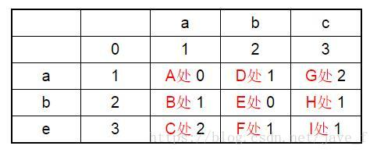
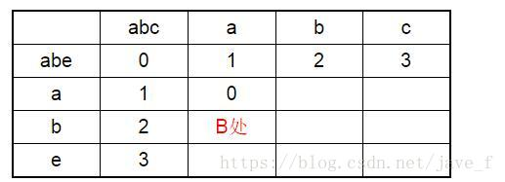
PART FOUR 知识融合
[Levenstein Distance]
首先进行如下初始化（开辟d[n+1][m+1]数据空间，相应位置数据初始化）：
来源:https://blog.csdn.net/jave_f/article/details/79859805
Notes:
下面我们用一个简单的例子来实现下算法的过程，以abc和abe这两个字符串为例
首先初始化blahblah
然后
计算A处的值它的值取决于：左边的1、上边的1、左上角的0.
按照上面我们的分析： 上面的值和左面的值都要求加1，这样得到1+1=2。 （其中， +1 表示的是插入，删除和替换操作的代价。）
A处 由于是两个a相同，左上角的值加0.这样得到0+0=0。 这时得到三个值，左边的计算后为2，上边的计算后为2，左上角的计算为0，所以A处 取他们里面最小的0.
于是表成为下面的样子
Click
在B处 会同样得到三个值，左边计算后为3，上边计算后为1，在B处 由于对应的字符为a、b，不相等，所以左上角应该在当前值的基础上加1，这样得到1+1=2，在（3,1,2）中选出最小的为B处的值。
最后我们能得到这个表的最终结果，表右下角位置的那个数字就代表了从abc转换到abe所需要的编辑次数（代价）

Slide 50
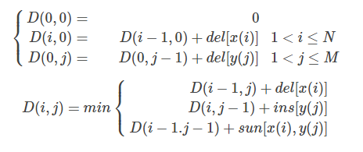
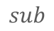
PART FOUR 知识融合
[编辑距离]
Wagner and Fisher Distance
$$sub$$
Notes:
它是Levenshtein距离的一个扩展，将这个模型中的编辑操作的代价赋予了不同的权重
其中del、ins和sub分别是删除、插入和替换的代价。

Slide 51
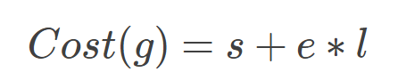
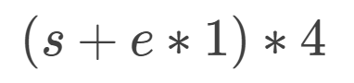
PART FOUR 知识融合
[编辑距离]
Edit Distance with affine gaps
L(e)venssht(e)ain
Levens(s)the(a)in
Notes:
这个算法在在上面的两种算法基础上，引入了gap的概念，将上述的插入、删除和替换操作用gap opening 和gap extension代替，编辑操作的代价也就表示为：
其中s 是open extension的代价， e是extend gap的代价，l是gap的长度。如计算 Lvensshtain 与 Levenshtein间的距离，首先将两个单词首尾对齐，将对应缺少的部分视为gap，如下图中上面和下面单词相比少了第一个e和倒数第三个的e，这是两个gap。下面的单词与上面的比则少了一个s和a，这又是两个gap。加一起一共4个gap，每个长度为1.因此编辑距离为:

Slide 52
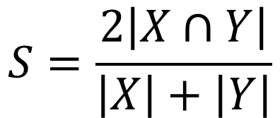
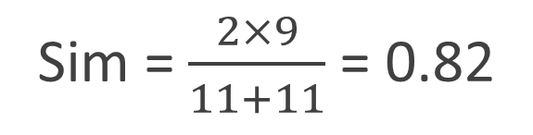
PART FOUR 知识融合
[集合相似度]
Dice 系数
Lvensshtain
Levensthein
$$S=\frac{2\left|X∩Y\right|}{\left|X\right|+\left|Y\right|}$$
Sim = $\frac{2×9}{11+11}$ = 0.82
Notes:
Dice系数用于度量两个集合的相似性，因为可以把字符串理解为一种集合。

Slide 53
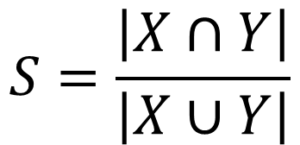
PART FOUR 知识融合
[集合相似度]
Jaccard 系数
$$S=\frac{\left|X∩Y\right|}{\left|X∪Y\right|}$$
Notes:
可以看出与Dice系数的定义比较相似。这两种方法都是将文本转换为集合,除了可以用符号分格单词外,还可以考虑用n-gram分割单词,用n-gram分割句子等来构建集合,计算相似度。

Slide 54
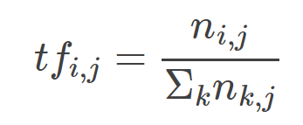
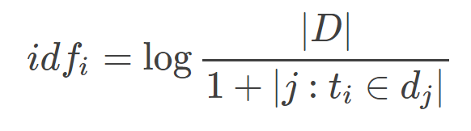
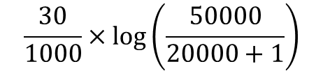
PART FOUR 知识融合
[基于向量的相似度]
TF-IDF
TF = term frequency =
IDF = Inverse Document Frequency =
比如某个语料库中有5万篇文章,含有“健康”的有2万篇,现有一篇文章,共1000个词,‘健康’出现30次,则sim TF-IDF =
$$\frac{30}{1000}×\log\left(\frac{50000}{20000+1}\right)$$
Notes:
TF-IDF主要用来评估某个字或者用某个词对一个文档的重要程度。
字词的重要性随着它在文件中出现的次数成正比增加（TF），但同时会随着它在语料库中出现的频率成反比下降。(IDF)

Slide 55
PART FOUR 知识融合
[实体相似度的计算]
计算实体相似度可从三大方面入手，即聚合、聚类和表示学习。
聚合：加权平均、手动制定规则、分类器
聚类：层次聚类、相关性聚类、Canopy + K-means
表示学习

Slide 56
PART FOUR 知识融合
[聚合]
加权平均方法：
即对相似度得分向量的各个分量进行加权求和，得到最终的实体相似度：
w1∗sim(x1,y1)+…+wN∗sim(xN,yN)
手动制定规则：
就是给每一个相似度向量的分量设置一个阈值，若超过该阈值则将两实体相连:
sim(x1,y1)>T1and(or)…sim(xN,yN)>Ti
对于分类器等机器学习方法，最大的问题是如何生成训练集合，对于此可采用无监督/半监督训练，如EM、生成模型等。或主动学习如众包等方案。
Notes:
上述将Lvensshtain转换为Levenshtein ，总共操作3次，编辑距离也就是3。

Slide 57
PART FOUR 知识融合
[聚类]
聚类又可分为层次聚类、Canopy + K-Means 、相关性聚类等。

Slide 58
PART FOUR 知识融合
[聚类]
Hierarchical Clustering
层次聚类 (Hierarchical Clustering) 通过计算不同类别数据点之间的相似度对在不同的层次的数据进行划分,最终形成树状的聚类结构。
底层的原始数据可以通过相似度函数计算，类之间的相似度有如下三种算法：
SL(Single Linkage)算法： SL算法又称为最邻近算法 (nearest-neighbor),是用两个类数据点中距离最近的两个数据点间的相似度作为这两个类的距离。
CL (Complete Linkage)算法: 与SL不同的是取两个类中距离最远的两个点的相似度作为两个类的相似度。
AL (Average Linkage) 算法: 用两个类中所有点之间相似度的均值作为类间相似度。
Notes:
层次聚类 (Hierarchical Clustering) 通过计算不同类别数据点之间的相似度对在不同的层次的数据进行划分,最终形成树状的聚类结构
下图的数据，用欧氏距离和SL进行层次聚类。。

Slide 59
PART FOUR 知识融合
[聚类]
Hierarchical Clustering

Slide 60
PART FOUR 知识融合
[聚类]
Canopy+K-Means
Notes:
与K-means不同,Canopy聚类最大的特点是不需要事先指定k值 (即clustering的个数),因此具有很大的实际应用价值, Canopy聚类虽然精度较低，但其在速度上有很大优势，因此可以使用Canopy聚类先对数据进行“粗”聚类，得到k值，以及大致的K歌中心点，再使用K-means进行进一步“细”聚类。所以Canopy+K-means这种形式聚类算法聚类效果良好。经常将Canopy和K-means配合使用。
初始时有一个大的list，其中list中每个点都是一个canopy，设置阈值T1，T2。随机选取List中的点P，并计算list中其他的点到点P的距离d，把所有距离d小于T1的点生成Canopy，去除list中d小于T2的点。如此往复这个过程就得到了聚类结果。生成Canopy的过程就像以T2为中心扣下来一块，然后剩下的环就是Canopy。这样一块一块的扣直到最终list为空。

Slide 61
PART FOUR 知识融合
[聚类]
Canopy+K-Means
Notes:
与K-means不同,Canopy聚类最大的特点是不需要事先指定k值 (即clustering的个数),因此具有很大的实际应用价值, Canopy聚类虽然精度较低，但其在速度上有很大优势，因此可以使用Canopy聚类先对数据进行“粗”聚类，得到k值，以及大致的K歌中心点，再使用K-means进行进一步“细”聚类。所以Canopy+K-means这种形式聚类算法聚类效果良好。经常将Canopy和K-means配合使用。
初始时有一个大的list，其中list中每个点都是一个canopy，设置阈值T1，T2。随机选取List中的点P，并计算list中其他的点到点P的距离d，把所有距离d小于T1的点生成Canopy，去除list中d小于T2的点。如此往复这个过程就得到了聚类结果。
（T1、T2的设定可以根据用户的需要，或者使用交叉验证获得）
下面简单说一下指代消歧

Slide 62
PART FOUR 知识融合
[实体链接]
----
[指代消歧]
例如在一篇新闻稿中，“Barack Obama”，“president Obama”，“the president”等指称项可能指向的是同一实体对象，其中的许多代词如“he”，“him”等，也可能指向该实体对象．利用共指消解技术，可以将这些指称项关联（合并）到正确的实体对象．由于该问题在信息检索和自然语言处理等领域具有特殊的重要性，吸引了大量的研究努力，因此学术界对该问题有多种不同的表述，典型的包括：对象对齐（object alignment）、实体匹配（entity matching）以及实体同义（entity sononyms）.
Notes:
刚才的实体消歧是解决同名词指代不同实体的问题，那么这里的指代消歧/共指消解就是解决多个指称项代指同一个实体的问题
共指消解问题的早期研究成果主要来自自然语言处理领域
之后又加入了统计机器学习的方法

Slide 63
PART FOUR 知识融合
[实体链接]
----
[指代消歧]
Kaushik Chakrabarti等人基于统计机器学习的共指消解方法，将网页点击相似性和文档相似性这2种测度相结合，提出了一种新的查询上下文相似性测度（query context similarity），通过在Bing系统上进行测试，该测度能够有效识别同义词，并显著提高查全率。目前已经在Bing搜索引擎的商品和视频搜索中取得应用。

Slide 64
知识推理
PART FIVE

Slide 65
PART FIVE 知识推理
知识推理是在已有的知识库基础上进一步挖掘隐含的知识，从而丰富、扩展知识库。
For example, we may have no evidence directly linking Melinda Gates and Seattle, however, we may infer with some likelihood that Melinda–lives-in–Seattle, by observing that the KB contains the path：
Melinda-spouse-Bill-chairman-Microsoft-HQ-in-Seattle.
Notes:
所谓推理就是通过各种方法获取新的知识或者结论，这些知识和结论满足语义。
其具体任务可分为可满足性(satisfiability)、分类(classification)、实例化(materialization)。

Slide 66
PART FIVE 知识推理
[任务分类]
[可满足性]
----
可满足性可体现在本体上或概念上，在本体上即本体可满足性是检查一个本体是否可满足，即检查该本体是否有模型。如果本体不满足，说明存在不一致。概念可满足性即检查某一概念的可满足性，即检查是否具有模型，使得针对该概念的解释不是空集。

Slide 67
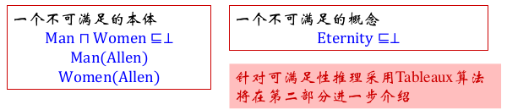
PART FIVE 知识推理
[任务分类]
[可满足性]
----
Notes:
上图是两个不可满足的例子，第一个本体那个是说，Man 和 Women 的交集是空集，那么就不存在同一个本体Allen 既是Man 又是Women。 第二个概念是说概念Eternity是一个空集，那么他不具有模型，即不可满足。

Slide 68
PART FIVE 知识推理
[任务分类]
[分类]
----
分类，即针对TBox的推理，计算新的概念包含关系。

Slide 69

PART FIVE 知识推理
[任务分类]
[分类]
----
Notes:
即若Mother 是 Women的子集，Women是 Person的子集，那么我们就可以得出 Mother是 Person的子集这个新类别关系。

Slide 70
PART FIVE 知识推理
[任务分类]
[实例化]
----
实例化即计算属于某个概念或关系的所有实例的集合。

Slide 71

PART FIVE 知识推理
[任务分类]
[实例化]
----
Notes:
第一个是计算新的类实例信息，首先已知Alice 是Mother，Mother 是 Women的子集，那么可知Alice 是一个Women。即为Women增加了一个新的实例。下面那个是计算新的二元关系，已知Alice 和Bob 有儿子，同时has_son 是has_child的子类，那么可知Alice 和Bob has_child。

Slide 72

PART FIVE 知识推理
[知识表示框架]
Notes:
知识表示研究怎么利用计算机符号来表示人脑中的知识，以及怎么通过符号之间的运算来模拟人脑的推理过程。
这图里面推理部分就是蓝色这里

Slide 73

PART FIVE 知识推理
[知识表示框架]
[RDF]
----
RDF(Resource Description Framework)即资源描述框架，是W3C制定的。用于描述实体/资源的标准数据模型。在知识图谱中，我们用RDF形式化地表示三元关系。(Subject, predicate, object)
Notes:
简单说一下RDF 和 OWL

Slide 74
PART FIVE 知识推理
[知识表示框架]
[OWL]
----
OWL(Web Ontology Language), OWL本体语言是知识图谱中最规范(W3C制定)、最严谨(采用描述逻辑)。表达能力最强的语言(是一阶谓词逻辑的子集)，它基于RDF语法，使表示出来的文档具有语义理解的结构基础。促进了统一词汇表的使用，定义了丰富的语义词汇。同时允许逻辑推理。
Notes:
Wake-on-LAN簡稱WOL或WoL，中文多譯為「網路喚醒」

Slide 75
PART FIVE 知识推理
[知识表示框架]
[OWL]
----
OWL主要由个体(Individual)、属性(Property)和类(Class)3部分组成。
个体是类的实例，代表领域内具体的、人们实际感兴趣的那些对象。OWL语言不使用唯一命名假设(Unique Name Assumption，UNA)，也就是说，两个不同的名称可以对应到同一个个体(owl：sameAs)。例如“Roma”和“Rome”可以代表同一个地方。在OWL语言中，必须明确表达个体之间是否为相同的，否则它们可能相同也可能不同。当然，也可以明确指明两个个体是不同的(owl：differentFrom)。

Slide 76
PART FIVE 知识推理
[描述逻辑]
描述逻辑(Description Logic)是基于对象的知识表示的形式化，也叫概念表示语言或术语逻辑，是一阶谓词逻辑的一个可判定子集。
一个描述逻辑系统由四个基本部分组成：
最基本的元素：概念、关系、个体
TBox术语集：概念术语的公理集合
Abox断言集：个体的断言集合
TBox 和 ABox上的推理机制
Notes:
在这里介绍一下OWL的逻辑基础，描述逻辑

Slide 77

PART FIVE 知识推理
[描述逻辑]
[基本元素]
----
最基本的元素有概念、关系、个体。
概念即解释为一个领域的子集，如$x|=student(x)$
关系解释为该领域上的二元关系(笛卡尔积)，如$<x,y>|friend(x,y)$
个体解释为一个领域内的实例，如小明：$\{Ming\}$

Slide 78

PART FIVE 知识推理
[描述逻辑]
[TBox术语集]
----

Slide 79

PART FIVE 知识推理
[描述逻辑]
[ABox断言集]
----

Slide 80

PART FIVE 知识推理
[描述逻辑]

Slide 81

PART FIVE 知识推理
[描述逻辑语义表]

Slide 82

PART FIVE 知识推理
[描述逻辑与OWL词汇对应表]

Slide 83
PART FIVE 知识推理
[本体推理方法]
基于本体推理的方法常见的有基于Tableaux运算的方法、基于逻辑编程改写的方法、基于一阶查询重写的方法、基于产生式规则的方法等。
基于Tableaux运算适用于检查某一本体的可满足性，以及实例检测。
基于逻辑编程改写的方法可以根据特定的场景定制规则，以实现用户自定义的推理过程。
基于一节查询重写的方法可以高效低结合不同数据格式的数据源，重写方法关联起了不同的查询语言。以Datalog语言为中间语言,首先重写SPARQL语言为Datalog,再将Datalog重写为SQL查询；
一种前向推理系统,可以按照一定机制执行规则从而达到某些目标,与一阶逻辑类似,也有区别；

Slide 84

PART FIVE 知识推理
[本体推理方法]
[基于Tableaux运算]
----
基于Tableaux运算适用于检查某一本体的可满足性，以及实例检测。其基本思想是通过一系列规则构建ABox,以检测可满足性,或者检测某一实例是否存在于某概念。这种思想类似于一阶逻辑的归结反驳。
Tableaux运算规则(以主要DL算子举例)如下：
Notes:
Abox = 断言集

Slide 85


PART FIVE 知识推理
[本体推理方法]
[基于Tableaux运算]
----
现在给定如下本体，检测实例Allen 是否在 Woman中? 即:
Notes:
Abox = 断言集

Slide 86



PART FIVE 知识推理
[本体推理方法]
[基于Tableaux运算]
----
Notes:
Abox = 断言集

Slide 87

PART FIVE 知识推理
[本体推理方法]
[基于逻辑编程改写的方法]
----
本体推理具有一定的局限性，如仅支持预定义的本体公理上的推理，无法针对自定义的词汇支持灵活推理；用户无法定义自己的推理过程等。因此引入规则推理，它可以根据特定的场景定制规则,以实现用户自定义的推理过程。
基于以上描述，引入Datalog语言，它可以结合本体推理和规则推理。面向知识库和数据库设计的逻辑语言,表达能力与OWL相当,支持递归，便于撰写规则，实现推理。
Notes:
Abox = 断言集

Slide 88

PART FIVE 知识推理
[本体推理方法]
[基于逻辑编程改写的方法]
----
Notes:
Abox = 断言集

Slide 89

PART FIVE 知识推理
[本体推理方法]
[基于逻辑编程改写的方法]
----
Notes:
Abox = 断言集

Slide 90

PART FIVE 知识推理
[本体推理方法]
[基于一阶查询重写的方法]
----
基于查询重写我们可以高效地结合不同数据格式的数据源；同时重写方法关联起了不同的查询语言。
一阶查询是具有一阶逻辑形式的语言，因为Datalog是数据库的一种查询语言，同时具有一阶逻辑形式，因此可以以Datalog 为中间语言，首先重写SPARQL 语言为Datalog ，再将Datalog 重写为SQL 查询。
Notes:
Abox = 断言集

Slide 91

PART FIVE 知识推理
[本体推理方法]
[基于一阶查询重写的方法]
----
Notes:
Abox = 断言集

Slide 92


PART FIVE 知识推理
[本体推理方法]
[基于一阶查询重写的方法]
----
Notes:
Abox = 断言集

Slide 93

PART FIVE 知识推理
[本体推理方法]
[基于一阶查询重写的方法]
----
Notes:
Abox = 断言集

Slide 94


PART FIVE 知识推理
[本体推理方法]
[基于一阶查询重写的方法]
----
Notes:
Abox = 断言集

Slide 95

PART FIVE 知识推理
[本体推理方法]
[基于一阶查询重写的方法]
----
Notes:
Abox = 断言集

Slide 96

PART FIVE 知识推理
[本体推理方法]
[基于一阶查询重写的方法]
----
Notes:
Abox = 断言集

Slide 97

PART FIVE 知识推理
[本体推理方法]
[基于产生式规则的方法]
----
产生式系统是一种前向推理系统，可以按照一定机制执行规则从而达到某些目标，与一阶逻辑类似，但也有区别。被应用于自动规划、专家系统上。
产生式系统由: 事实集合(Working Memory)、产生式/规则集合、推理引擎组成:
Notes:
Abox = 断言集

Slide 98

PART FIVE 知识推理
[本体推理方法]
[基于产生式规则的方法]
----
产生式系统是一种前向推理系统，可以按照一定机制执行规则从而达到某些目标，与一阶逻辑类似，但也有区别。被应用于自动规划、专家系统上。
产生式系统由: 事实集合(Working Memory)、产生式/规则集合、推理引擎组成:
Notes:
Abox = 断言集

Slide 99

PART FIVE 知识推理
[本体推理方法]
[基于产生式规则的方法]
----
产生式系统是一种前向推理系统，可以按照一定机制执行规则从而达到某些目标，与一阶逻辑类似，但也有区别。被应用于自动规划、专家系统上。
产生式系统由: 事实集合(Working Memory)、产生式/规则集合、推理引擎组成:
Notes:
Abox = 断言集

Slide 100

PART FIVE 知识推理
[本体推理方法]
[基于产生式规则的方法]
----
Notes:
Abox = 断言集

Slide 101

PART FIVE 知识推理
[本体推理方法]
[基于产生式规则的方法]
----
模式匹配 RETE 算法
模式匹配即 用每条规则的条件部分匹配当前WM。，一种高效的模式匹配算法是RETE 算法，1979年由Charles Forgy (CMU)提出， 将产生式的LHS组织成判别网络形式，是一种典型的以空间换时间的算法。其流程如下图所示:
Notes:
Abox = 断言集

Slide 102
技术应用
PART SIX

Slide 103
PART SIX 技术应用
金融领域
教育领域
应用建议
证券领域
推荐系统
Notes:
在Tim最早的Web构想中，Web不仅是一个文本文档的互联网络，也是一个知识的互联网络。这个想法到了1998年演化为语义网(Semantic Web)。语义网技术影响了之后十多年的全球知识互联的努力，2006年演化为互联数据(Linked Data)，2012年以后以知识图谱(Knowledge Graph)的名义在工业界被应用。

Slide 104
PART SIX 技术应用
·金融领域
·不一致性验证
知识图谱可以进行信息的不一致性检查，来确定是不是存在可能的借款人欺诈的风险，比如第一个图里面的借款人甲和乙来自于不同的公司，但是他却非常诡异地留下了相同的公司的电话号码，这时审核人员就要格外留意了，有可能会存在欺诈的风险。
张三
李四
公司1
公司2
电话号码
Notes:
在Tim最早的Web构想中，Web不仅是一个文本文档的互联网络，也是一个知识的互联网络。这个想法到了1998年演化为语义网(Semantic Web)。语义网技术影响了之后十多年的全球知识互联的努力，2006年演化为互联数据(Linked Data)，2012年以后以知识图谱(Knowledge Graph)的名义在工业界被应用。

Slide 105
PART SIX 技术应用
·金融领域
·组团欺诈
比如甲乙丙三个借款人同一天向银行发起借款，他们是互不相关的人，但是他们留了相同的地址，这时有可能是组团的欺诈。
甲
乙
银行1
联系地址
银行2
丙
Notes:
在Tim最早的Web构想中，Web不仅是一个文本文档的互联网络，也是一个知识的互联网络。这个想法到了1998年演化为语义网(Semantic Web)。语义网技术影响了之后十多年的全球知识互联的努力，2006年演化为互联数据(Linked Data)，2012年以后以知识图谱(Knowledge Graph)的名义在工业界被应用。

Slide 106

PART SIX 技术应用
·教育领域
·学习路径
比如对于教育行业，我们经常谈论个性化教育、因材施教的理念。其核心在于理解学生当前的知识体系，而且这种知识体系依赖于我们所获取到的数据比如交互数据、评测数据、互动数据等等。为了分析学习路径以及知识结构，我们则需要针对于一个领域的概念知识图谱，简单来讲就是概念拓扑结构。在下面的图中，我们给出了一个非常简单的概念图谱：比如为了学习逻辑回归则需要先理解线性回归；为了学习CNN，得对神经网络有所理解等等。所有对学生的评测、互动分析都离不开概念图谱这个底层的数据。
线性代数
Notes:
在Tim最早的Web构想中，Web不仅是一个文本文档的互联网络，也是一个知识的互联网络。这个想法到了1998年演化为语义网(Semantic Web)。语义网技术影响了之后十多年的全球知识互联的努力，2006年演化为互联数据(Linked Data)，2012年以后以知识图谱(Knowledge Graph)的名义在工业界被应用。

Slide 107

PART SIX 技术应用
·证券领域
·在证券领域，我们经常会关心比如“一个事件发生了，对哪些公司产生什么样的影响？” 比如有一个负面消息是关于公司1的高管，而且我们知道公司1和公司2有种很密切的合作关系，公司2有个主营产品是由公司3提供的原料基础上做出来的。其实有了这样的一个知识图谱，我们很容易回答哪些公司有可能会被这次的负面事件所影响。当然，仅仅是“有可能”，具体会不会有强相关性必须由数据来验证。
Notes:
在Tim最早的Web构想中，Web不仅是一个文本文档的互联网络，也是一个知识的互联网络。这个想法到了1998年演化为语义网(Semantic Web)。语义网技术影响了之后十多年的全球知识互联的努力，2006年演化为互联数据(Linked Data)，2012年以后以知识图谱(Knowledge Graph)的名义在工业界被应用。

Slide 108

PART SIX 技术应用
·推荐系统
·场景化推荐
比如用户购买了沙滩鞋，存在用户可能要去海边度假这样的场景，基于这样的场景可以继续给他推荐游泳衣、防晒霜或者其它的海岛旅游度假的产品。
·任务型推荐
比如用户买了牛肉卷或者羊肉卷，假设他实际上是要为了做一顿火锅。，这时候系统可以给他推荐火锅底料或者是电磁炉。
·冷启动问题
推荐系统的冷启动一直是比较难以处理的问题，通常的做法是根据新用户的设备类型，或者他当前的时间位置等等，或者外面的关联数据来做推荐。可以基于知识图谱的语义关联标签进行推荐，比如旅游和摄影实际上是语义相近的两个标签，再比如相同的导演或者相同演员的电影在语义上也是比较相近的。
Notes:
在Tim最早的Web构想中，Web不仅是一个文本文档的互联网络，也是一个知识的互联网络。这个想法到了1998年演化为语义网(Semantic Web)。语义网技术影响了之后十多年的全球知识互联的努力，2006年演化为互联数据(Linked Data)，2012年以后以知识图谱(Knowledge Graph)的名义在工业界被应用。

Slide 109
PART SIX 技术应用
·推荐系统
·个性化推荐
比如根据游戏来推荐游戏的道具。对于小白用户和骨灰级的用户，推荐的东西显然是不一样的
·跨领域的推荐问题
微博的信息流里会推荐淘宝的商品，然而微博和淘宝是两个不同的领域，它是怎么做到的呢？新浪微博有些用户会经常去晒黄山、九寨沟、泰山等这些照片，这个时候我们就知道他有可能是一位登山的爱好者，这个时候淘宝就会可以给他推荐登山的装备，登山杖、登山鞋等等这些装备，利用这些背景知识，能够打通不同的平台之间的语义鸿沟。
·知识形的推荐
是基于知识的。比如清华大学、北京大学都是顶级名校，复旦大学也同样是，这个时候是可以推荐复旦大学，再比如百度、阿里和腾讯都属于BAT级互联网公司，基于百度、阿里就可以推荐腾讯
Notes:
在Tim最早的Web构想中，Web不仅是一个文本文档的互联网络，也是一个知识的互联网络。这个想法到了1998年演化为语义网(Semantic Web)。语义网技术影响了之后十多年的全球知识互联的努力，2006年演化为互联数据(Linked Data)，2012年以后以知识图谱(Knowledge Graph)的名义在工业界被应用。

Slide 110
PART SIX 技术应用
知识图谱应用上的建议
知识图谱是一个比较新的工具，它的主要作用还是在于分析关系，尤其是深度的关系。所以在业务上，首先要确保它的必要性，其实很多问题可以用非知识图谱的方式来解决。
知识图谱领域一个最重要的话题是知识的推理。 而且知识的推理是走向强人工智能的必经之路。但很遗憾的，目前很多语义网络的角度讨论的推理技术（比如基于深度学习，概率统计）很难在实际的垂直应用中落地。其实目前最有效的方式还是基于一些规则的方法论，除非我们有非常庞大的数据集。
知识图谱工程本身还是业务为重心，以数据为中心。不要低估业务和数据的重要性。
Notes:
在Tim最早的Web构想中，Web不仅是一个文本文档的互联网络，也是一个知识的互联网络。这个想法到了1998年演化为语义网(Semantic Web)。语义网技术影响了之后十多年的全球知识互联的努力，2006年演化为互联数据(Linked Data)，2012年以后以知识图谱(Knowledge Graph)的名义在工业界被应用。

Slide 111
THANK YOU FOR WATCHING
刘 影 5720182035
李欣悦 5720182039
张心阳 3220180768
钟 豪 3220180775

